Slide 1

KOMOLYAN?

Slide 2
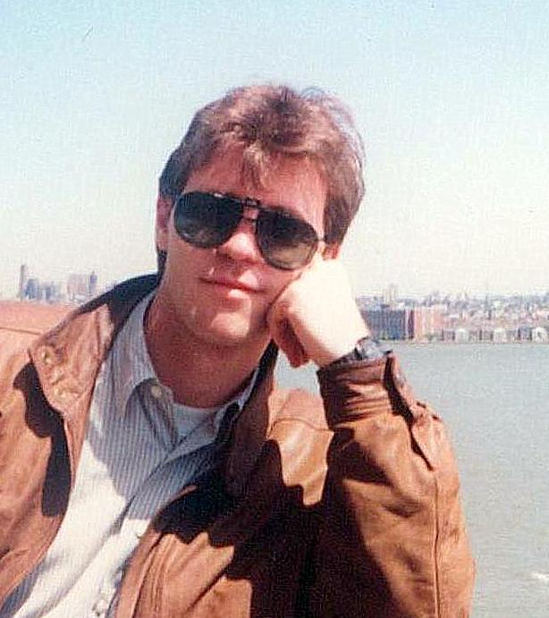
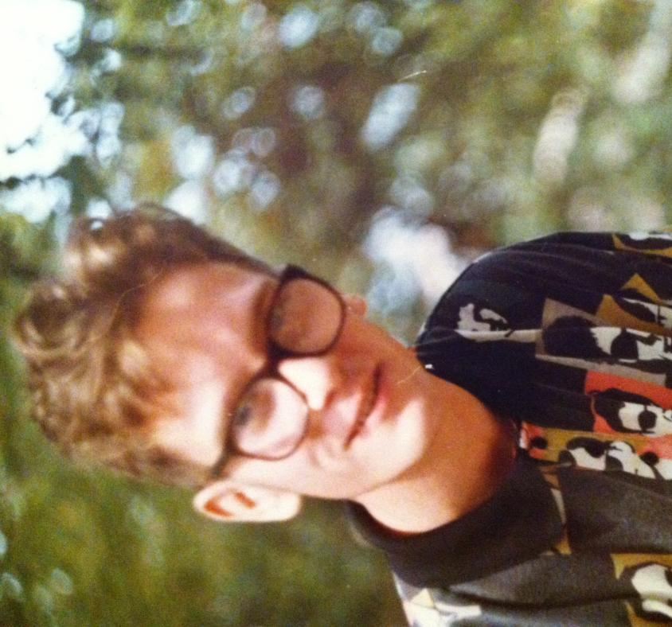


EGYSZER MINDENKI VOLT FIATAL
Gabor.Bacsa@carat.com
zoltan.havasi@kirowskiisobar.com

Slide 3
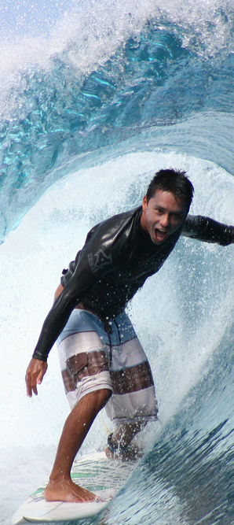


ÉLMÉNYVADÁSZ
TÜRELMETLEN
SPONTÁN

Slide 4
Gyakorlatilag mind neteznek és mobiloznak
Forrás: TGI

Slide 5






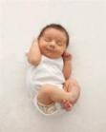




De egészen más világba születtek és nőttek bele
100% mobil penetráció
1 000 000 készülék a neten
89 | 90 | 91 | 92 | 93 | 94 | 95 | 96 | 97 | 98 | 99 | 00 | 01 | 02 | 03 | 04 | 05 | 06 | 07 | 08 | 09 | 10 | 11

Slide 6
ÉLMÉNYVADÁSZ
FOMO
Le kell őket nyűgözni.
Azt várják, hogy kápráztassák el őket,
kapjanak egy show-műsort. Pusztán
a tudás átadása nem elég
Forrás: TGI

Slide 7
„Nagyon nehéz összehozni olyan egy bulit,
ahol legalább 25-30 fő ott van. Mert ha valaki feldobja,
akkor mindenki fellángol, de valójában nem mennek el,
sok a „majd jövő héten”-karakter”
SPONTÁN
Forrás: TGI

Slide 8










Most, vagy soha
TÜRELMETLEN

Slide 9
Egyre kevesebben vannak
Forrás: KSH

Slide 10
Nem járatosak a pénzügyekben
Forrás: CCS 2010

Slide 11
Nem érdekli őket, amit mondunk
Forrás: CCS 2010

Slide 12


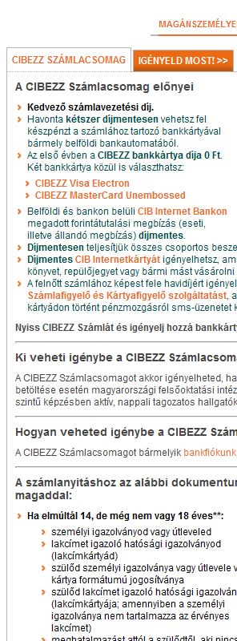
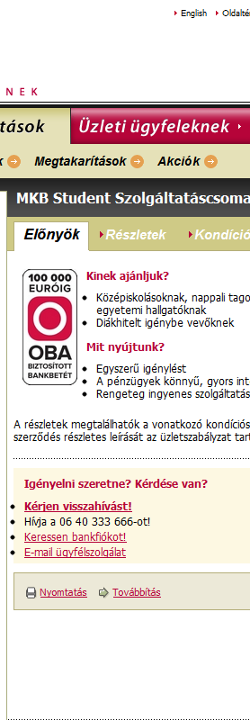
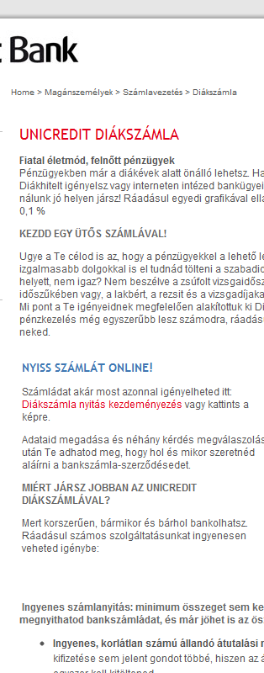

A KONDÍCIÓK ÉS A SZOLGÁLTATÁSOK IS NAGYJÁBÓL AZONOSAK

Slide 13

Az XXX Diákszámlával már a diákévek alatt megtapasztalhatod, hogy mennyivel tudja színesíteni az életed egy jól kiválasztott bankszámla és a
hozzá igényelhető bankkártya!
„
”

Slide 14
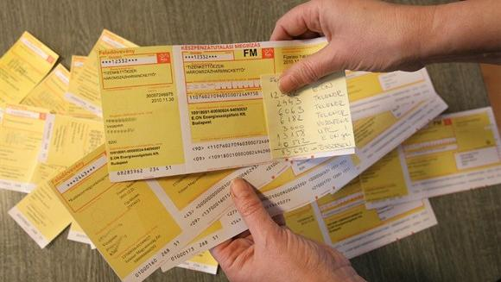
LÁSSUK BE, EZ IS CSAK EGY KÖZMŰ …

Slide 15
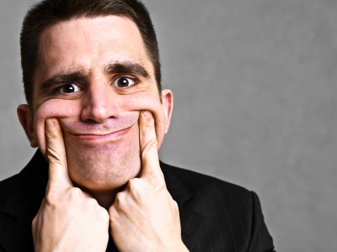

HA MINDENKÉPP CIMBIZNI AKARUNK:

Slide 16

ENGEDJÜK ÁT AZ IRÁNYÍTÁST
http://www.kirowskiisobar.com/hu/work/t-mobile-design-mob/

Slide 17
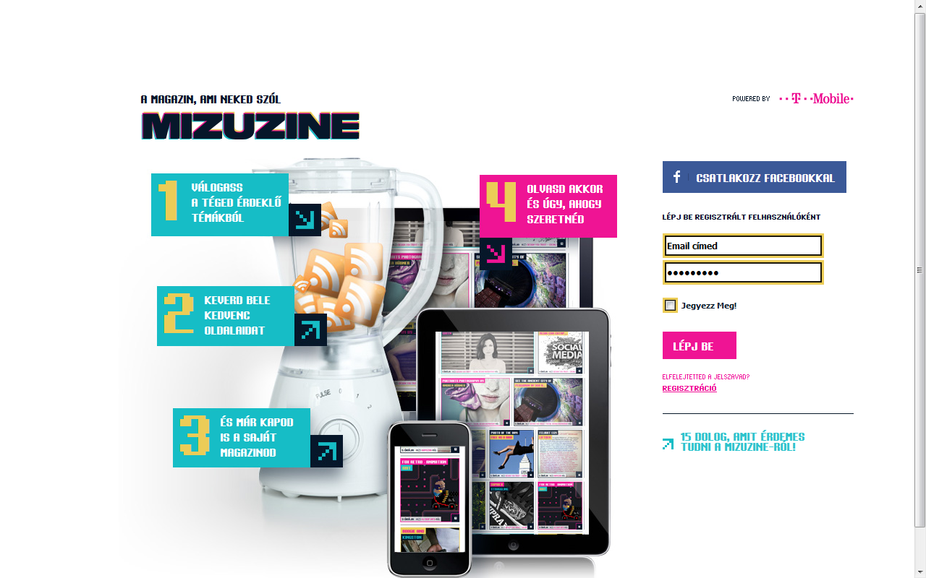
ADJUNK VALAMI HASZNOSAT
http://mizuzine.hu/

Slide 18
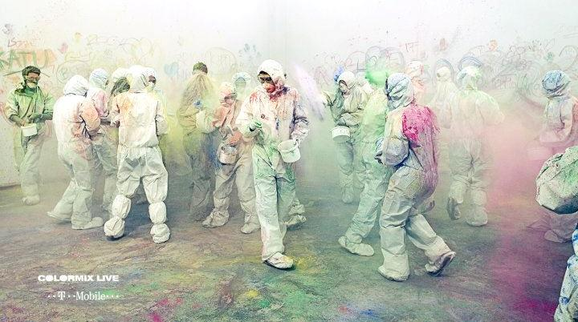
CSINÁLJUNK OLYAT, AMIBEN RÉSZT AKARNAK VENNI ÉS MEG AKARJÁK OSZTANI
http://www.kirowskiisobar.com/hu/work/t-mobile-colormix-live/

Slide 19


Slide 20
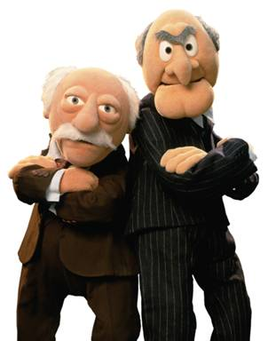
LET’S ROCK!

